Slide 1
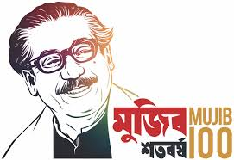
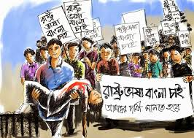
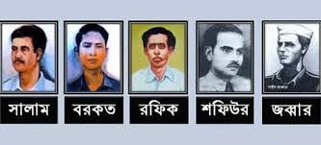
আজকের ক্লাসে সবাইকে শুভেচ্ছা।

Slide 2
পরিচিতি
বিষয়ঃ বাংলাদেশ ও বিশ্ব পরিচয়
শ্রেণিঃ চতুর্থ
অধ্যায়ঃ ১৫
পাঠের শিরোনামঃ আমাদের মুক্তিযুদ্ধ
আজকের পাঠঃ ভাষা আন্দোলন
তারিখঃ
সময়ঃ ৪০ মিনিট
রনদা গাঙ্গুলী
সহকারী শিক্ষক
মধ্য-তাহিরপুর সরকারি প্রাথমিক বিদ্যালয়।
তাহিরপুর, সুনামগঞ্জ।
ICT4E জেলা এম্বাসেডর,সুনামগঞ্জ।
মোবাইল নং - 01736952350।

Slide 3
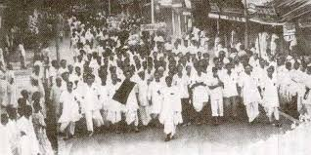
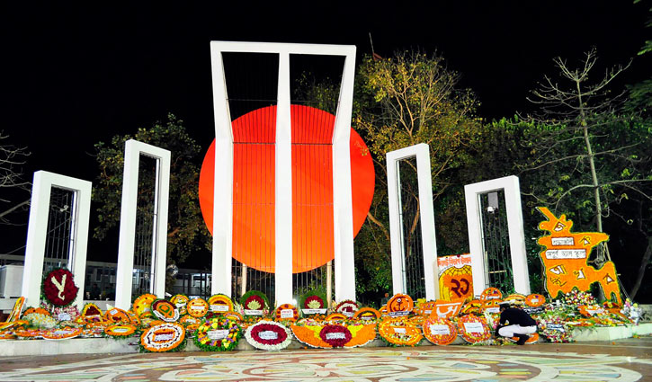
ছবিগুলো লক্ষ্য করো।
কী দেখতে পেলে?

Slide 4
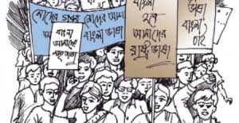
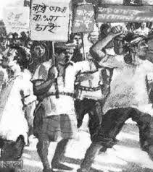
আমাদের আজকের পাঠ
ভাষা আন্দোলন

Slide 5
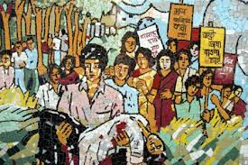
শিখনফল
১৪.১.১- ভাষা আন্দোলন কবে,কেন শুরু হয়েছে তা বলতে পারবে।
১৪.১.২- ভাষা আন্দোলনের শহিদদের নাম বলতে পারবে।
১৪.১.৫- একুশে ফেব্রুয়ারির তাৎপর্য বলতে পারবে।

Slide 6
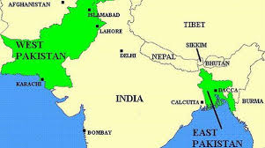
মানচিত্রটি লক্ষ্য করো।
পূর্ব পাকিস্তান ও পশ্চিম পাকিস্তান নামে দুইটি অংশ দেখা যাচ্ছে।

Slide 7
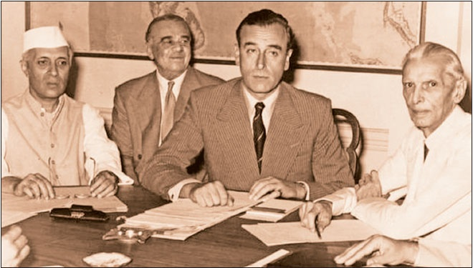
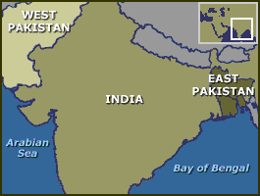
১৯৪৭ সালে ভারত ব্রিটিশদের কাছ থেকে স্বাধীনতা লাভ করে। এরপর দেশটি ভারত ও পাকিস্তান নামে বিভক্ত হয়ে যায়।
তখন পাকিস্তানের দুইটি ভাগ ছিল। পূর্ব পাকিস্তান এবং পশ্চিম পাকিস্তান।
১৯৪৭ সাল থেকে ১৯৭১ সাল পর্যন্ত এই ২৪ বছর পশ্চিম পাকিস্তান পূর্ব পাকিস্তানকে শাসন করেছে।

Slide 8
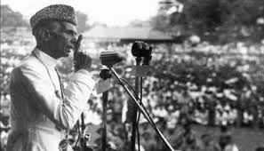
আসলে পূর্ব পাকিস্তান এবং পশ্চিম পাকিস্তান মিলেই ছিল পাকিস্তান। আর আমরা ছিলাম পূর্ব পাকিস্তানের অধিবাসী।
পশ্চিম পাকিস্তানিরা উর্দূকে রাষ্ট্রভাষা হিসেবে বাঙালিদের উপর চাপিয়ে দেওয়ার চেষ্টা করেছিল।

Slide 9
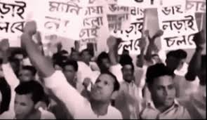
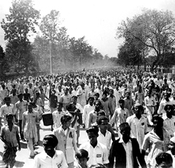
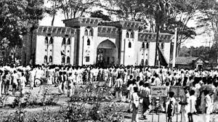
১৯৫২ সালের একুশে ফেব্রুয়ারি রাষ্ট্রভাষা বাংলার দাবিতে ঢাকার রাজপথে মিছিল বের হয়। পুলিশ সে মিছিলে গুলি বর্ষণ করে।

Slide 10
সেখানে সালাম, বরকত, রফিক, জব্বার, শফিউরসহ অনেকেই শহিদ হন।

Slide 11
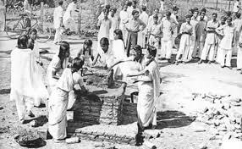
ভাষা শহিদদের স্মরণে ঢাকায় গড়ে তোলা হয়েছে শহিদ মিনার। এছাড়া অনেক শিক্ষা প্রতিষ্ঠানেও শহিদ মিনার গড়ে তোলা হয়েছে।

Slide 12
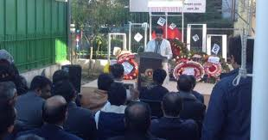
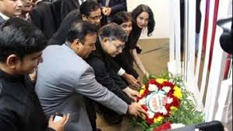
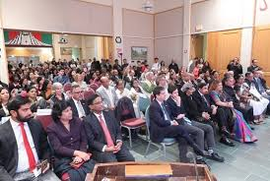
প্রতি বছর একুশে ফেব্রুয়ারি আমরা শহিদ দিবস হিসেবে পালন করি। বিশ্বজুড়ে দিনটি “আন্তর্জাতিক মাতৃভাষা দিবস” হিসেবে পালিত হয়।

Slide 13
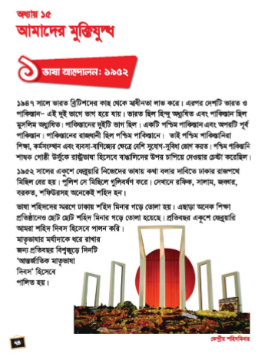
পাঠ্য বইয়ের সাথে সংযোগ
পাঠ্য বইয়ের ৭৪ পৃষ্ঠা বের করে নিরবে পাঠ করো।

Slide 14
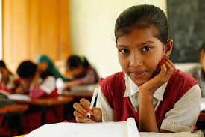
একক কাজ
নিচের প্রশ্নগুলোর উত্তর দাওঃ
পশ্চিম পাকিস্তানিরা কোন ভাষাকে রাষ্ট্রভাষা হিসেবে চালু
করতে চেয়েছিল?
কোন তারিখে রাষ্ট্রভাষা বাংলার দাবিতে মিছিল বের হয়েছিল?
ভাষা আন্দোলনে কারা শহিদ হয়েছিলেন?

Slide 15
উত্তরগুলো মিলিয়ে নিই
১ নং উত্তরঃ পশ্চিম পাকিস্তানিরা উর্দূ ভাষাকে রাষ্ট্রভাষা হিসেবে চালু করতে চেয়েছিল।
২ নং উত্তরঃ ১৯৫২ সালের ২১শে ফেব্রুয়ারি রাষ্ট্রভাষা বাংলার দাবিতে মিছিল বের হয়েছিল।
৩ নং উত্তরঃ ভাষা আন্দোলনে সালাম, বরকত, রফিক, জব্বার, শফিউরসহ অনেকেই শহিদ হয়েছিলেন।

Slide 16
দলীয় কাজ
দলে আলোচনা করে নিচের প্রশ্নগুলোর উত্তর লেখঃ
পশ্চিম পাকিস্তানিরা কী কী সুযোগ সুবিধা ভোগ করত?
একুশে ফেব্রুয়ারিকে আন্তর্জাতিক মাতৃভাষা দিবস হিসেবে
পালন করা হয় কেন?

Slide 17
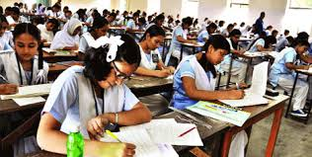
মূল্যায়ন
কত সালে ভারত ব্রিটিশদের কাছ থেকে স্বাধীনতা লাভ করে?
শহিদ মিনার কেন গড়ে তোলা হয়েছিল?
পাকিস্তানের রাজধানী কোথায় ছিল?

Slide 18
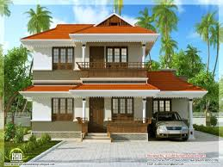
বাড়ীর কাজ
আমাদের বিদ্যালয়ে বিগত আন্তর্জাতিক মাতৃভাষা দিবস কীভাবে পালন করা হয়েছিল সে সম্পর্কে ৫ টি বাক্য লিখে নিয়ে আসবে।

Slide 19
ধন্যবাদ সবাইকে।

